Slide 1
Acesse:
https://github.com/ducirilo/palestra-nodejs-insper-maio2016

Slide 2

Construindo Aplicações escaláveis com JavaScript
www.acesso.io
Carlos Eduardo Cirilo
eduardo.cirilo@acesso.io

Slide 3

O que é Node.js?
Ambiente de execução para usar JavaScript fora do navegador
Server
Linguagem de scripting mais popular no lado do cliente (navegador)
Runtime
JavaScript
Google V8
Ultra-rápido interpretador JavaScript do Chrome
...

Slide 4
Setup do Node.js
Windows e Macintosh
Instalador: https://nodejs.org/en/download/
Linux:
Package Manager:
https://nodejs.org/en/download/package-manager/
Abra seu prompt de comando e digite:
node -v

Slide 5
DEMONSTRAÇÃO
Console Interativo

Slide 6


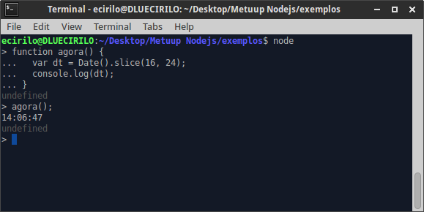
Console Interativo

Slide 7

Por quê Node.js?
‘Node's goal is to provide an easy way to build scalable network programs’ (nodejs.org)
Tá, mas e daí?

Slide 8
EXEMPLO
bandeiras*.js

Slide 9

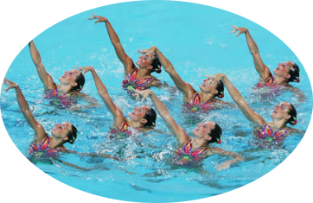
(Des)Complicando um pouco...
Programação Assíncrona!

Slide 10





O Restaurante Síncrono*
* © Luciano Ramalho: http://www.slideshare.net/ramalho/nodejs-javascript-no-servidor-com-google-v8

Slide 11

O Restaurante Síncrono*
* © Luciano Ramalho: http://www.slideshare.net/ramalho/nodejs-javascript-no-servidor-com-google-v8

Slide 12

O Restaurante Síncrono*
* © Luciano Ramalho: http://www.slideshare.net/ramalho/nodejs-javascript-no-servidor-com-google-v8

Slide 13

O Restaurante Síncrono*
* © Luciano Ramalho: http://www.slideshare.net/ramalho/nodejs-javascript-no-servidor-com-google-v8

Slide 14

O Restaurante Síncrono*
* © Luciano Ramalho: http://www.slideshare.net/ramalho/nodejs-javascript-no-servidor-com-google-v8

Slide 15

O Restaurante Síncrono*
* © Luciano Ramalho: http://www.slideshare.net/ramalho/nodejs-javascript-no-servidor-com-google-v8

Slide 16

O Restaurante Síncrono*
* © Luciano Ramalho: http://www.slideshare.net/ramalho/nodejs-javascript-no-servidor-com-google-v8

Slide 17

O Restaurante Assíncrono*
* © Luciano Ramalho: http://www.slideshare.net/ramalho/nodejs-javascript-no-servidor-com-google-v8

Slide 18
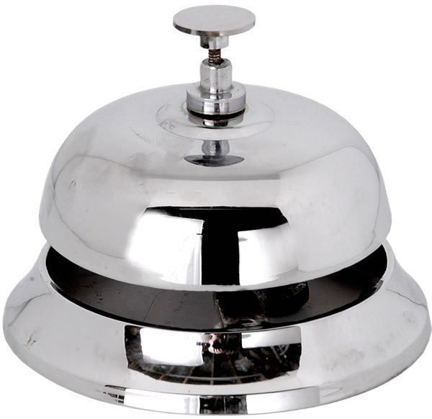
O Restaurante Assíncrono*
* © Luciano Ramalho: http://www.slideshare.net/ramalho/nodejs-javascript-no-servidor-com-google-v8

Slide 19
O Restaurante Assíncrono*
* © Luciano Ramalho: http://www.slideshare.net/ramalho/nodejs-javascript-no-servidor-com-google-v8

Slide 20
O Restaurante Assíncrono*
* © Luciano Ramalho: http://www.slideshare.net/ramalho/nodejs-javascript-no-servidor-com-google-v8

Slide 21

O Restaurante Assíncrono*
* © Luciano Ramalho: http://www.slideshare.net/ramalho/nodejs-javascript-no-servidor-com-google-v8

Slide 22
O Restaurante Assíncrono*
* © Luciano Ramalho: http://www.slideshare.net/ramalho/nodejs-javascript-no-servidor-com-google-v8

Slide 23
O Restaurante Assíncrono*
* © Luciano Ramalho: http://www.slideshare.net/ramalho/nodejs-javascript-no-servidor-com-google-v8

Slide 24

Programação Assíncrona
=
callback
Chame-me
sempre
que precisar!

Slide 25
EXEMPLO
PROGRAMAÇÃO ASSÍNCRONA
stat*.js, hora*.js

Slide 26
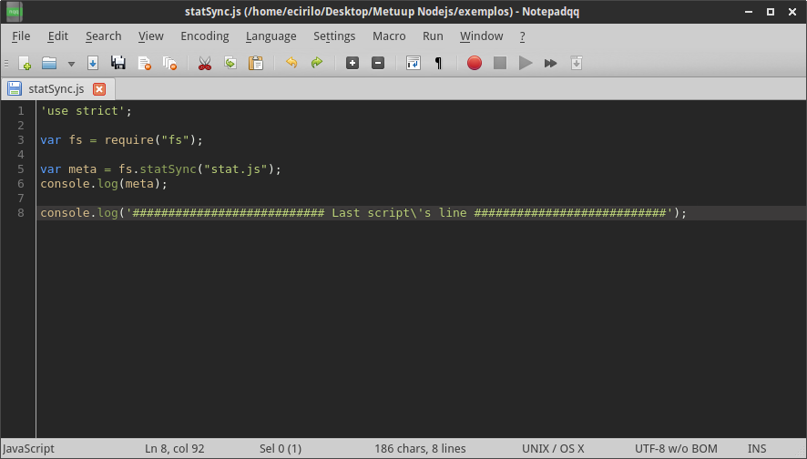
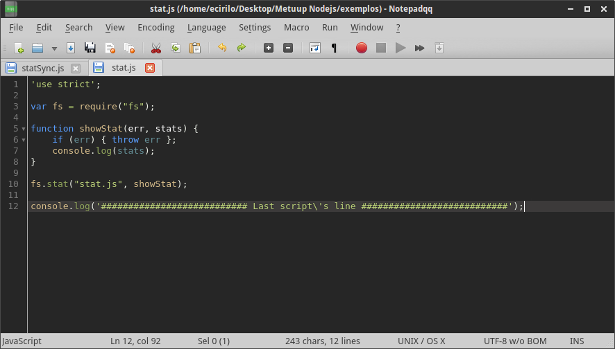
stat*.js
Importação de módulos
Invoca a função statSync do módulo fs
O que o software está fazendo enquanto a leitura das informações do arquivo não finaliza?
statSync.js
Imprime na saída padrão
Apenas esperando a resposta!
=O
stat.js: chamada assíncrona
Callback: esta função é invocada quando o SO responde o stat, milhões
de ciclos depois

Slide 27
Node Package Manager - npm
‘Node.js' package ecosystem, npm, is the largest ecosystem of open source libraries in the world.’ (nodejs.org)
https://www.npmjs.com/
Exemplo de instalação do módulo lodash:
npm install lodash

Slide 28
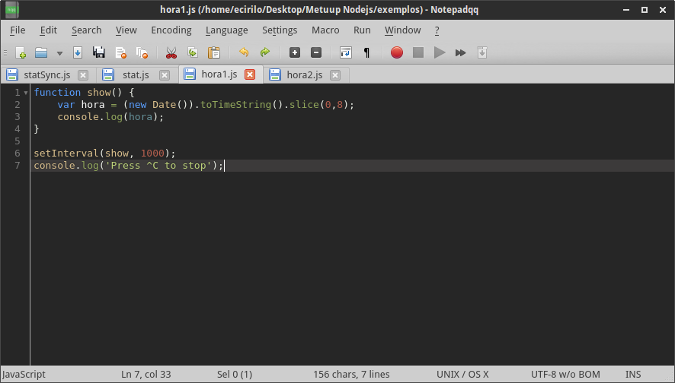
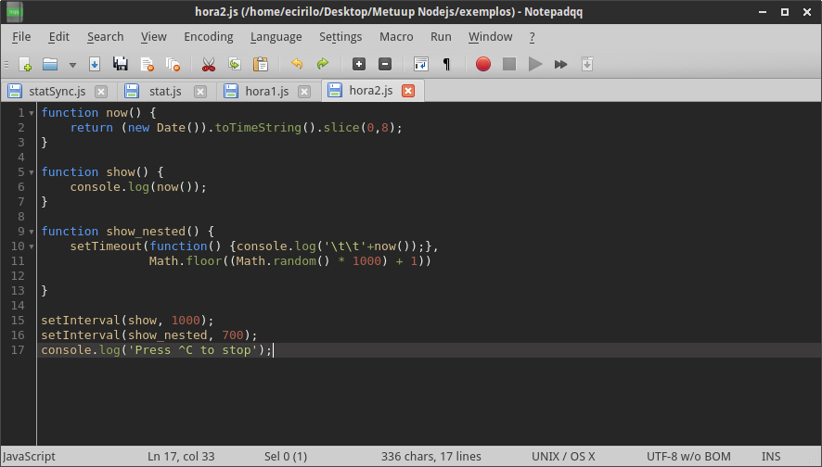
hora*.js
hora1.js
Callback: chame-me a cada 1 segundo
hora2.js
Callback como função anônima: chame-me após X segundo

Slide 29
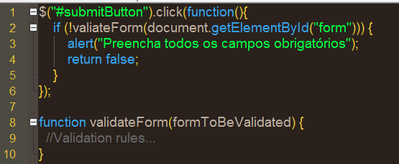
Programação Orientada a Eventos
JavaScript (seu lindo ♥): funções anônimas, familiar, intuitivo...
No Frontend:
- Movimento do mouse;
- Clique;
- Foco na janela do navegador;
- Digitação;
- Submissão de dados; etc...
No Backend:
- Uma conexão é feita - evento!
- Dado é recebido através da conexão - evento!
- Dados pararam de chegar pela conexão - evento!

Slide 30
Loops de Eventos
Client
Clients send HTTP requests
to Node.js server
Event loop returns
result to client
An Event-loop is woken up by OS,
passes request and response objects
to the thread-pool
Event loop
(main thread)
Long running jobs run
on worker threads
Response is sent
back to main thread
via callback
C++ Threadpool
(worker threads)
File System
Network
Other

Slide 31
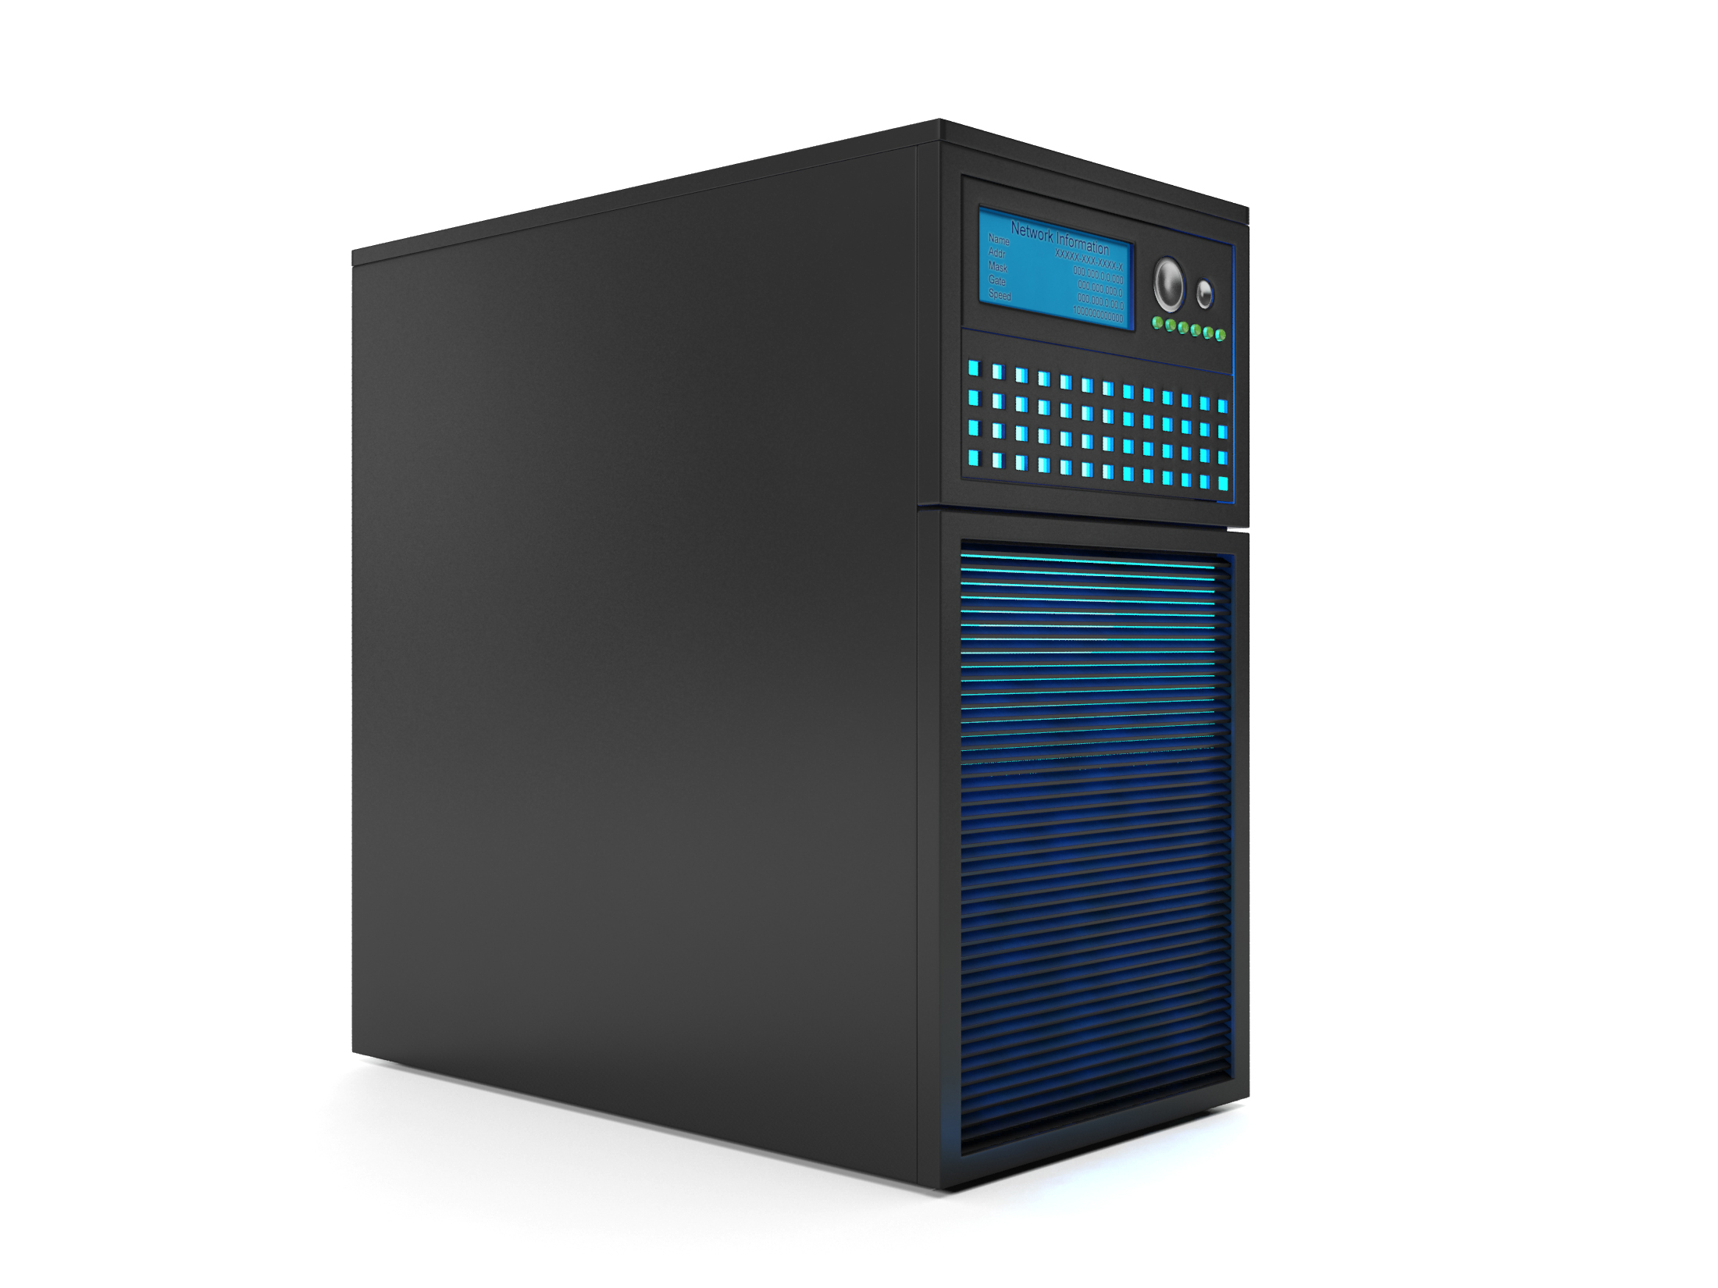

Escala!
RAM: 8.192 MB ≈ 8 GB
Java, PHP, ASP.NET, etc:
Novo processo no SO (thread) com 2MB por conexão
RAM: 8.192 MB
≈ 4.000 conexões concorrentes
Node.js:
Cada conexão dispara um evento tratado dentro da engine de processos do Node
SERVER
≈ 10K+ conexões concorrentes
Aí sim,
hein!?!
‘A habilidade de um serviço de TI [...] de realizar a sua função acordada quando a carga de trabalho ou o escopo se altera.’ (ITIL)

Slide 32
EXEMPLO - EVENTOS
sigint*.js

Slide 33
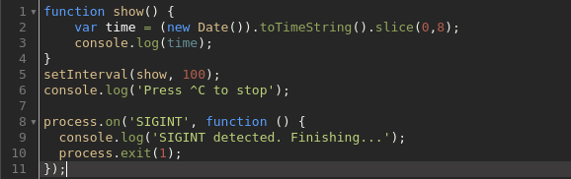
sigint1.js
Callback invocada ao receber um sinal de interrupção (Ctrl+C)

Slide 34
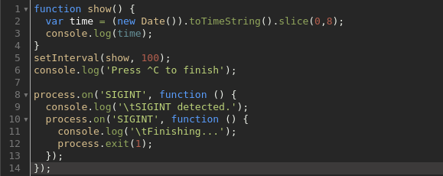
sigint2.js
O primeiro callback associa um segundo callback ao mesmo evento

Slide 35
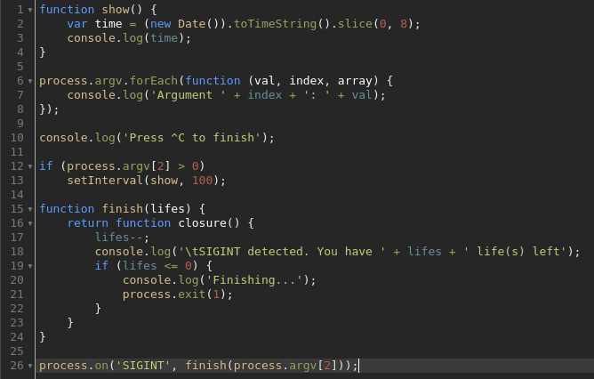
sigint3.js
Closure: um "puxadinho" do escopo da função
Ela devolve uma função e esta será o callback
Variável livre: não é definida no escopo desta função
Recebe argumentos do Console
O que faz essa chamada?

Slide 36
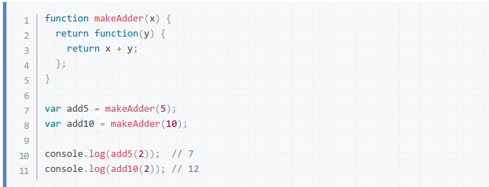
(Closure)
O que acontece no código abaixo?
A closure is a special kind of object that combines two things: a function, and the environment in which that function was created. The environment consists of any local variables that were in-scope at the time that the closure was created.
https://developer.mozilla.org/en/docs/Web/JavaScript/Closures

Slide 37
EXEMPLO - CLOSURES
closure*.js

Slide 38
I/O não bloqueante
‘Node.js uses an event-driven, non-blocking I/O model that makes it lightweight and efficient’ (nodejs.org)
Lá vem você
complicar outra
vez!

Slide 39
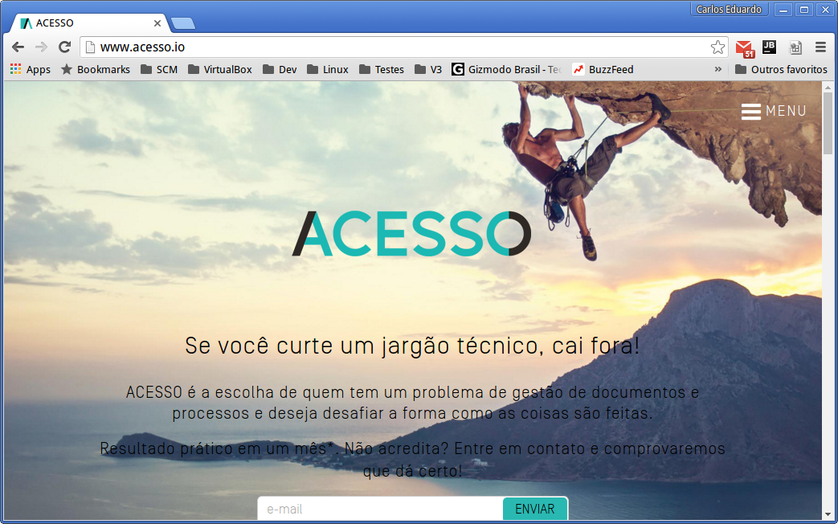

I/O?
​w w w . A C E S S O . i o
oi?

Slide 40
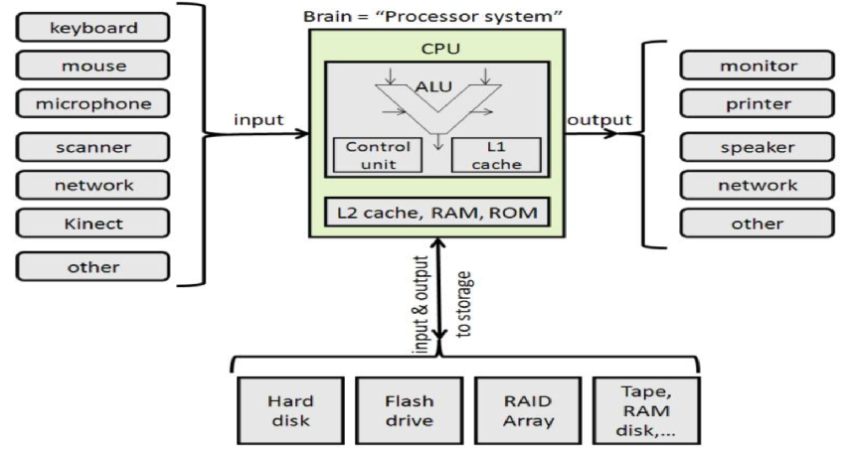
I/O ≈ Entrada/Saída (ou E/S)
Distância que o dado percorre em seu caminho desde a entrada até a saída

Slide 41
I/O Tradicional, Bloqueante
var result = db.query(“select x from table_Y”);
doSomethingWith(result); //espera por result!
doSomethingWithOutResult(); //execução é bloqueada!
I/O Não Bloqueante
db.query(“select x from table_Y”,function (result){
doSomethingWith(result); //espera por result!
});
doSomethingWithOutResult(); //executa sem qualquer espera
Agora, sim!

Slide 42

E o que ganhamos com essa trabalheira toda?

Slide 43
Onde estão os dados?

Slide 44
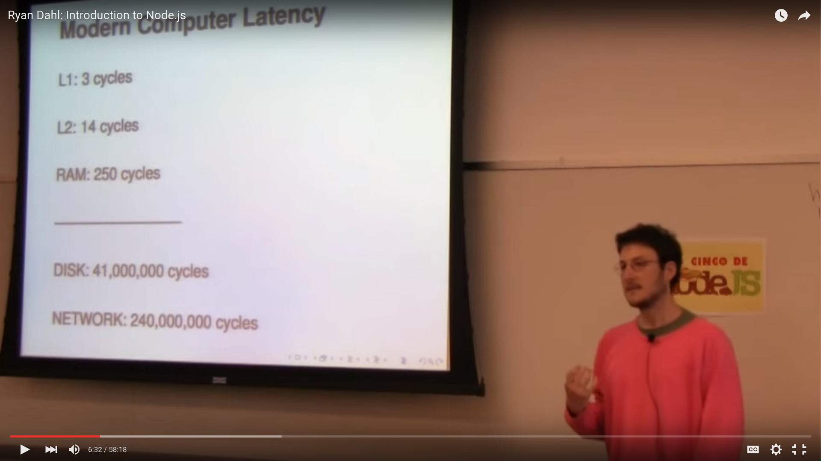
Ryan Dahl: Introduction to Node.js
https://www.youtube.com/watch?v=M-sc73Y-zQA

Slide 45
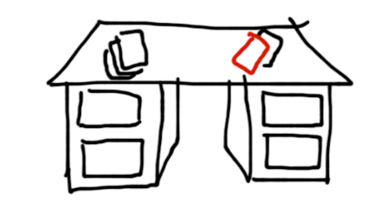
Acessar o Cache L1 é...
... como pegar um documento sobre a sua mesa
* © Luciano Ramalho: http://www.slideshare.net/ramalho/nodejs-javascript-no-servidor-com-google-v8

Slide 46
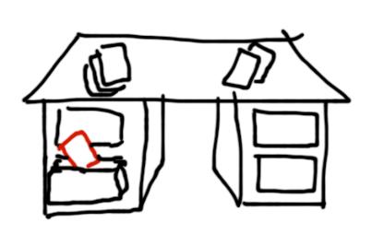
Acessar o Cache L2 é...
... como pegar um documento em uma gaveta
* © Luciano Ramalho: http://www.slideshare.net/ramalho/nodejs-javascript-no-servidor-com-google-v8

Slide 47
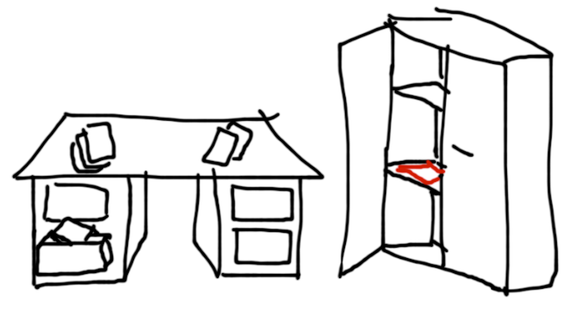
Acessar a RAM é...
... como pegar um documento em um armário
* © Luciano Ramalho: http://www.slideshare.net/ramalho/nodejs-javascript-no-servidor-com-google-v8

Slide 48

Acessar o Disco e a Rede é...
* © Luciano Ramalho: http://www.slideshare.net/ramalho/nodejs-javascript-no-servidor-com-google-v8

Slide 49
Acessar o Disco e a Rede é...
* © Luciano Ramalho: http://www.slideshare.net/ramalho/nodejs-javascript-no-servidor-com-google-v8

Slide 50
Acessar o Disco e a Rede é...
... como ir buscar um documento no Japão
* © Luciano Ramalho: http://www.slideshare.net/ramalho/nodejs-javascript-no-servidor-com-google-v8

Slide 51
Tempos de Acesso...
Acesso a | Ciclos de CPU
Cache L1 | 3
Cache L2 | 14
RAM | 250
Disco | 41.000.000
Rede | 240.000.000
Ryan Dahl: Introduction to Node.js
https://www.youtube.com/watch?v=M-sc73Y-zQA

Slide 52
Tempos de Acesso...
Acesso a | Ciclos de CPU
Cache L1 | 3
Cache L2 | 14
RAM | 250
Disco | 41.000.000
Rede | 240.000.000
non-
blocking
I/O
blocking
I/O
Ryan Dahl: Introduction to Node.js
https://www.youtube.com/watch?v=M-sc73Y-zQA

Slide 53


Slide 54
EXEMPLO
server.js

Slide 55
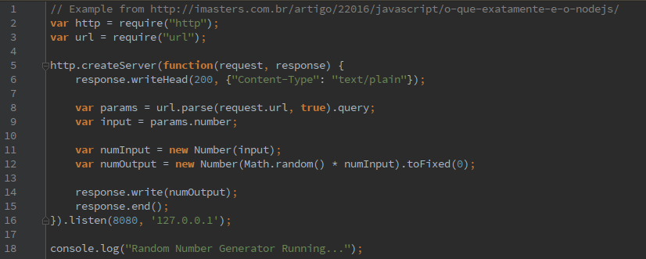
server.js
http://imasters.com.br/artigo/22016/javascript/o-que-exatamente-e-o-nodejs/

Slide 56
Node.js: quando usar, quando não?
✔ Uma API RESTful - tratar dezenas de milhares de conexões. Ela também não requer um grande volume de lógica; ela simplesmente procura valores em um banco de dados e monta uma resposta.
✔ Filas de tarefas - modelo de I/O bloqueante - 2000 tweets por segundo requereria 500 servidores. Uma máquina com Node, que trata 50.000 tweets por segundo, requer somente 20 servidores.
✔ Servidor de arquivos de imagem - redução do número de servidores necessários para servir arquivos estáticos, como imagens, arquivos .js e arquivos .css.

Slide 57
Node.js: quando usar, quando não?
✘ Páginas criadas dinamicamente – Atualmente, o Node não fornece uma forma padrão para criar páginas dinâmicas.
✘ Aplicativos pesados em bancos de dados relacionais – O Node foi projetado para ser rápido, assíncrono e sem bloqueio. Os bancos de dados são síncronos e com bloqueio

Slide 58


Um último recado...
O código é o rei!

Slide 59

process.on('PRESENTATIONEND', function() {
console.log('Obrigado!');
process.exit(1);
});

